Slide 1
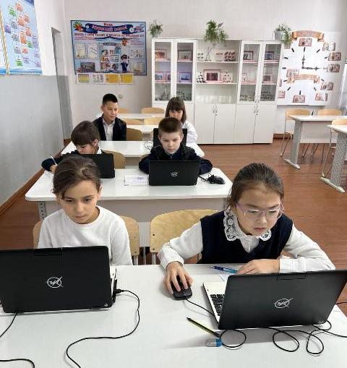
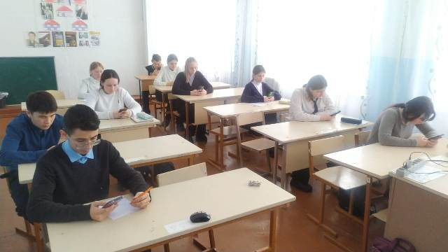
КГУ «ОШ села Свободное”
МОДО – 2024
4 «А» класс с казахским языком обучения – 1 обучающийся
4 «Б» класс с русским языком обучающихся – 11 обучающихся
9 «Б» класс с русским языком обучающихся – 12 обучающихся

Slide 2
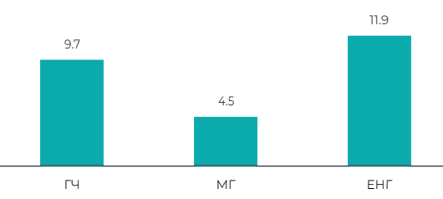
На цифровом образовательном портале BilimCenter (www.bilimcenter.kz) компании «Bilim Land» было проведено онлайн-тестирование (входной тест)
СРЕДНИЙ БАЛЛ ПО ТЕСТИРОВАНИЮ 4 класс – 16.7.
СРЕДНИЙ БАЛЛ ПО ТЕСТИРОВАНИЮ 9 класс – 26.1

Slide 3
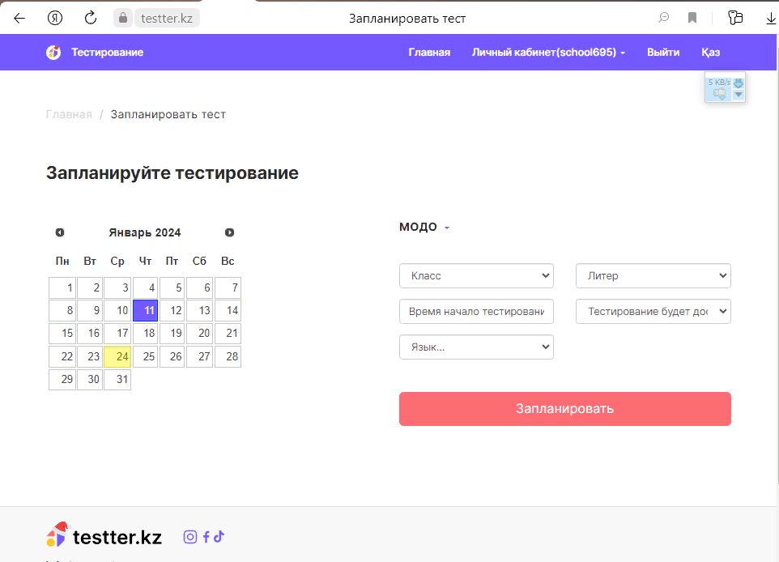
Подготовка к МОДО ведётся на Testter.kz
Еженедельно обучающиеся проходят тестирование, а затем выполняют работу над ошибками
Ежедневно проводятся консультации по предметам МОДО согласно графику

Slide 4
Результаты на 06.02.2024 год
СРЕДНИЙ БАЛЛ ПО ТЕСТИРОВАНИЮ 9 класс
№ | 11.12 | 12.12 | 13.12 | 14.12 | 22.12 | 23.12 | 26.12 | 27.12 | 11.01 | 18.01 | 25.01 | 01.02
 | 10 | 16 | 13 | 12 | 18 | 25 | 20 | 24 | 35 | 36 | 37 | 39
СРЕДНИЙ БАЛЛ ПО ТЕСТИРОВАНИЮ 4 класс
№ | дата 11.11 | дата 21.11 | дата 12.12 | дата 15.12 | Дата 28.12 | дата 10.01 | дата 12.01 | дата 16.01 | дата 19.01 | дата 22.01 | дата 24.01 | дата 29.01 | дата 04.02
 | 14 | 15 | 16 | 17 | 16 | 15 | 19 | 18 | 20 | 21 | 20 | 22 | 22

